Slide 1
LG42 IBS2.4 Communiceren
Bedrijfseconomie – les 3

Slide 2
Jaarrekening
Balans
Exploitatierekening

Slide 3
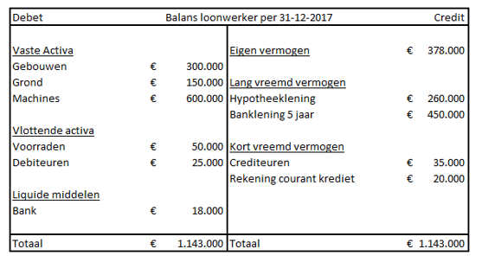

Slide 4
Bespreken opgave 3,4,5

Slide 5
Maken opgave 6,7,8

